Slide 1
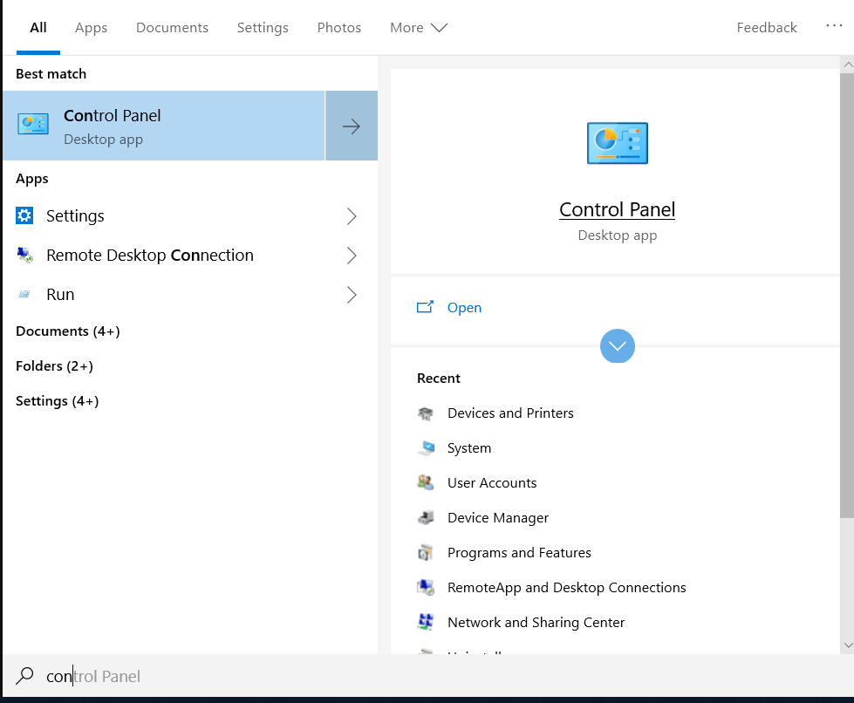
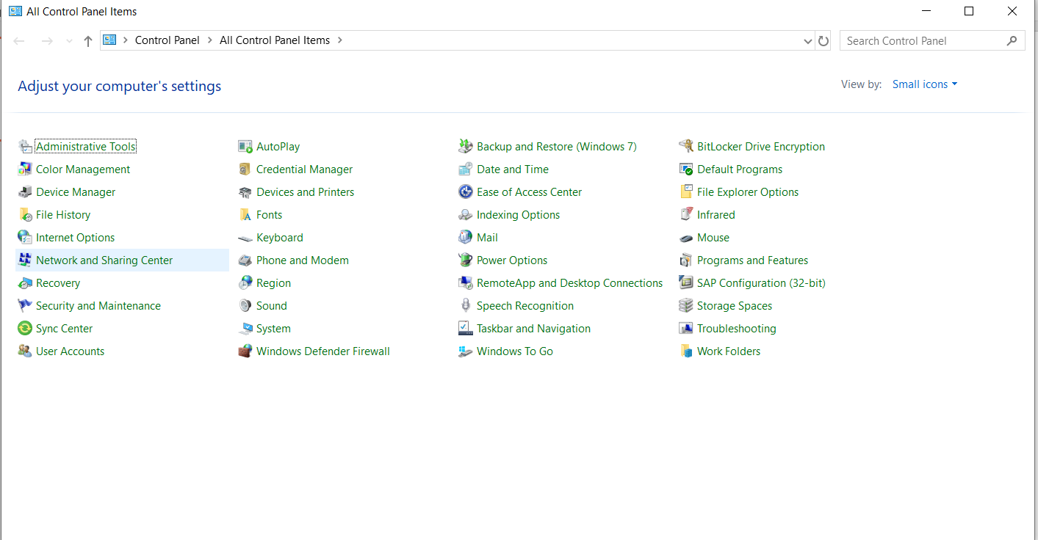
Tìm kiếm Control Panel → Tìm vào mục như hình 搜尋控制面板 >> 找出如圖所示的項目
-

Slide 2
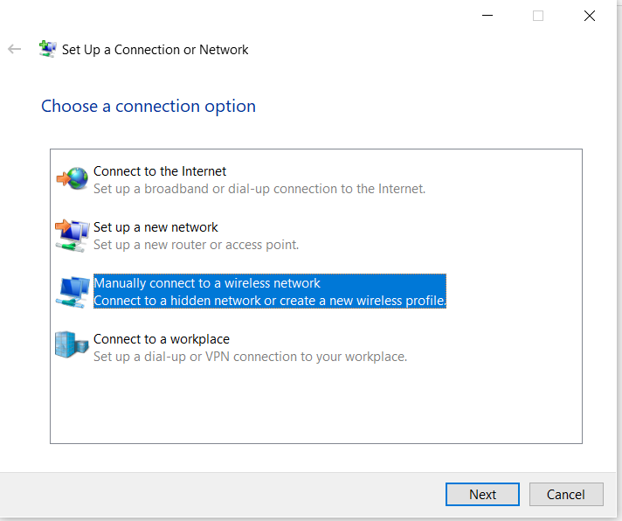
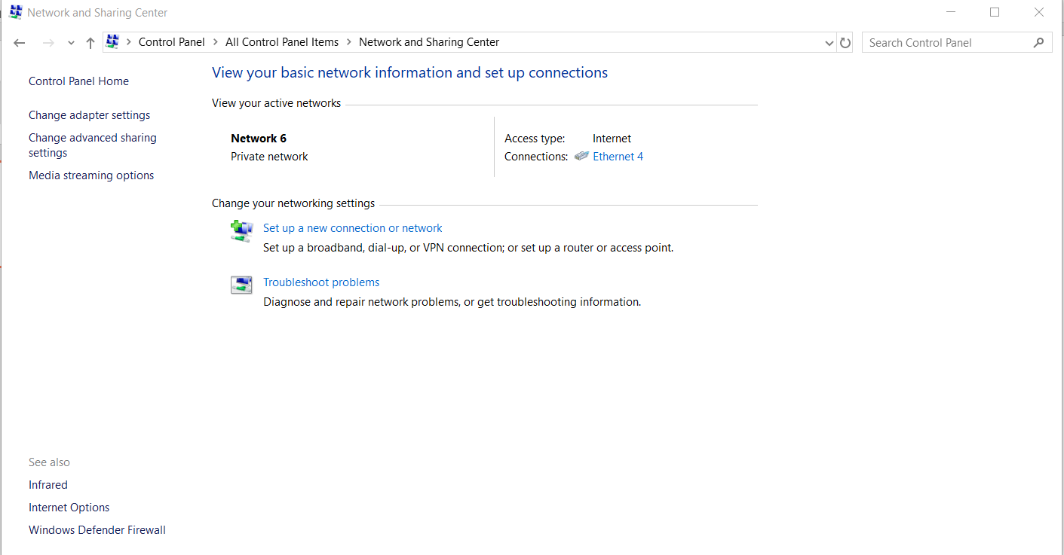
Trỏ vào phần bôi đỏ → Click vào phần màu xanh 指向紅色突出顯示的部分 >> 點擊藍色部分
-

Slide 3
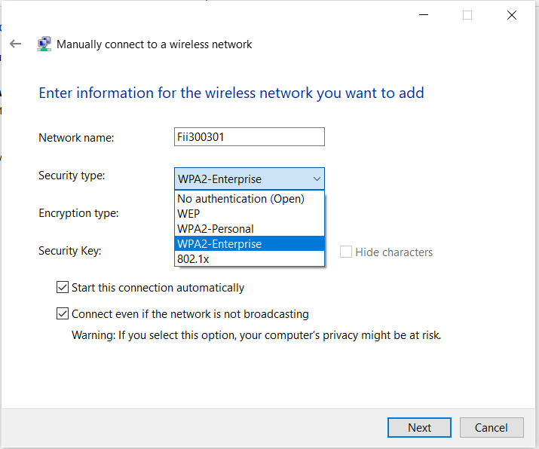
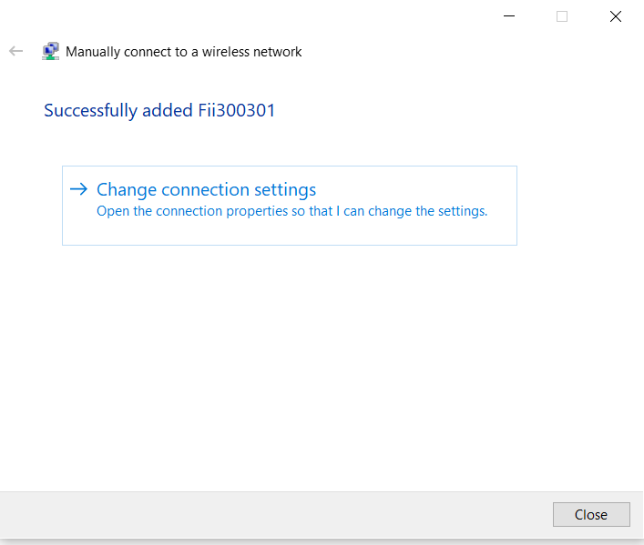
Chọn tiếp như hình và ấn Next 如圖所示選擇並按下一步
-

Slide 4
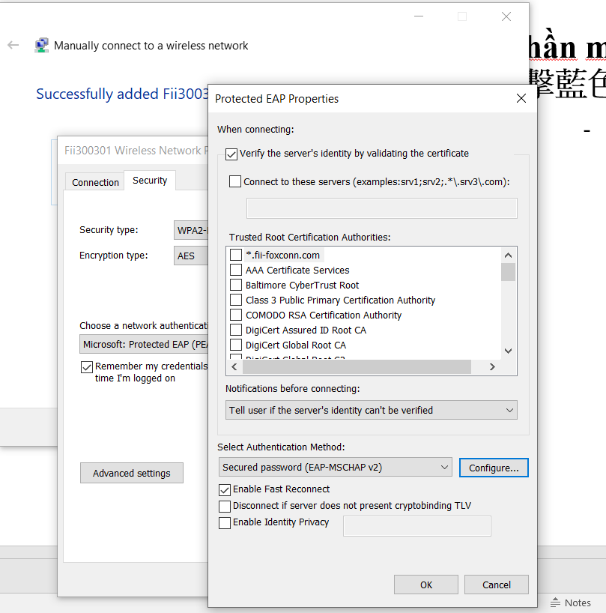
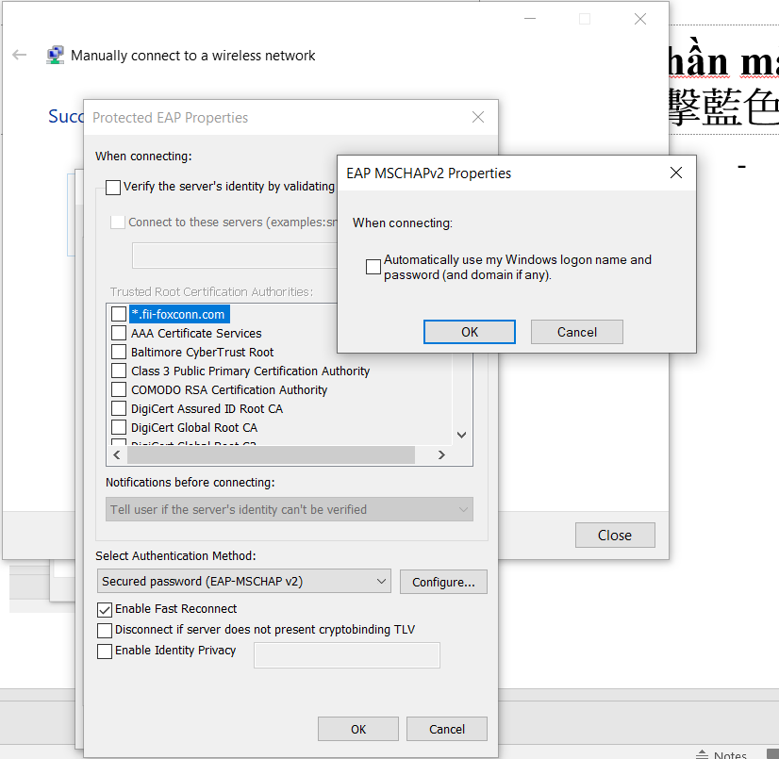
Chọn vào các phần bôi đỏ theo thứ tự 按順序選擇突出顯示的部分。
Bỏ tích hai ô đỏ và ấn OK
取消勾選兩個紅框，然後按OK-

Slide 5
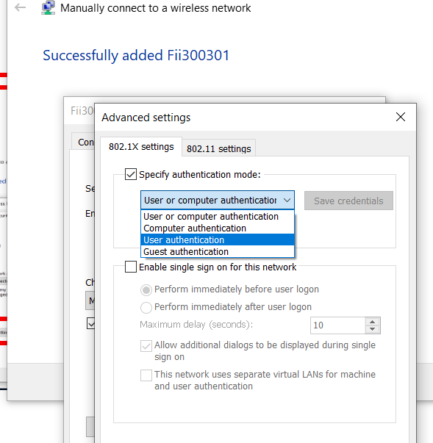
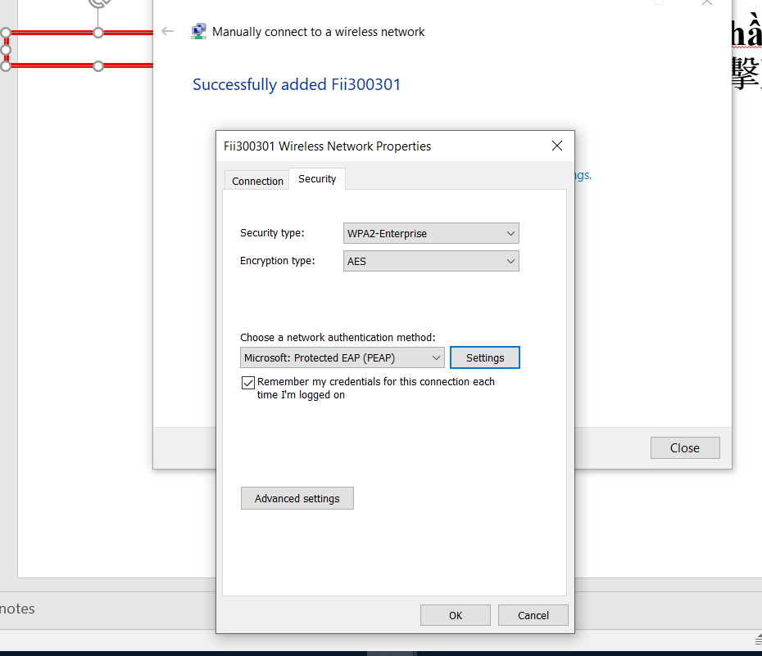
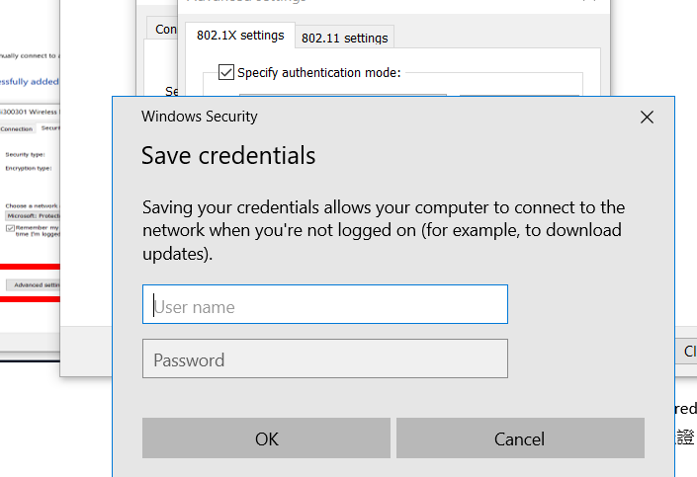
Trỏ vào phần bôi đỏ → Click vào phần màu xanh 指向紅色突出顯示的部分 >> 點擊藍色部分
Nhập user password được ghi trên đơn, sau đó ấn OK và tắt hết
輸入表單上寫的使用者密碼，然後按確定並關閉所有內容。
Tích vào phần bôi đỏ, sau đó ấn Save Credentials
勾選紅色框，然後點選儲存憑證

Slide 6
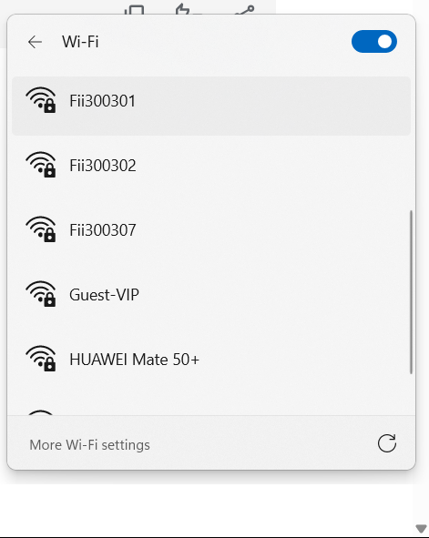
Cuối cùng, bật Wifi lên và kết nối 最後開啟Wifi並連接

